Slide 1
https://www.youtube.com/watch?v=TMnX76SlKDY

Slide 2
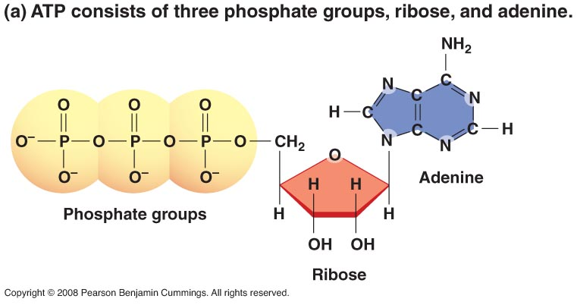
PREMENA LÁTOK A ENERGIE V BUNKE
Mgr. Ivana Richnavská

Slide 3
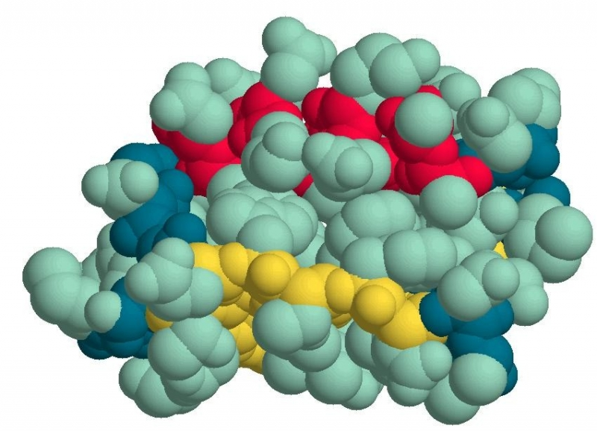
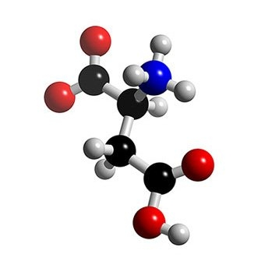
1. ANABOLICKÉ
Energia sa
SPOTREBUJE!
Jednoduhšia
zložitejšia

Slide 4
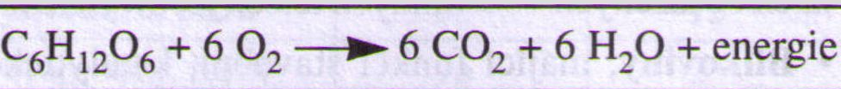
2. KATABOLICKÉ
Energia sa
UVOĽŇUJE!
Glukóza
Jednoduhšie
Uvoľnená E sa viaže do molekuly ATP

Slide 5
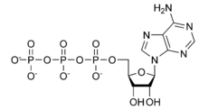
Čo je ATP???

